Slide 1
Suomi.fi-info keskiviikko 11.10. Info alkaa klo 9.00​
Suomi.fi-infojen aineistot löydät osoitteesta dvv.fi/suomi.fi-infot.
Tilaisuus tallennetaan. ​
Varmistathan, että mikrofonisi on kiinni.​
Jätä kysymyksesi kommenttikenttään tai pyydä puheenvuoroa kämmenikonilla. Vastaamme kysymyksiin kunkin esityksen lopussa.​

Slide 2
Ohjelma 11.10.
Viestit – johtava asiantuntija Maria Juka-Lahdenperä​
Maksut – taloushallintoasiantuntija Anja Alanko
Tunnistus – johtava asiantuntija Ulla Kankkunen
Valtuudet – erityisasiantuntija Hilppa Anttila-Huhtamies

Slide 3
Suomi.fi-viestit​
johtava asiantuntija Maria Juka-Lahdenperä

Slide 4
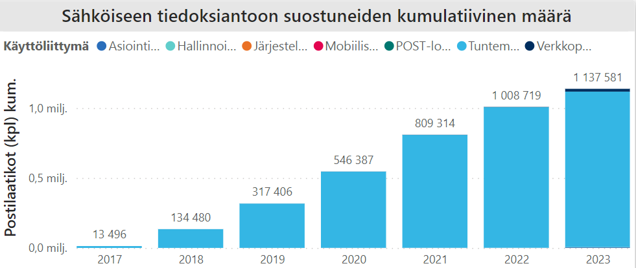
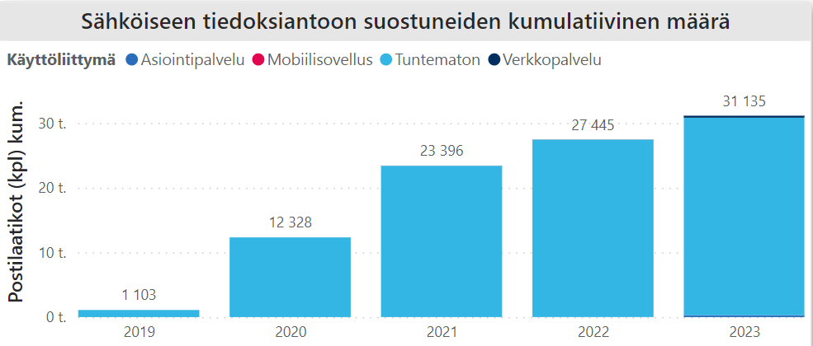
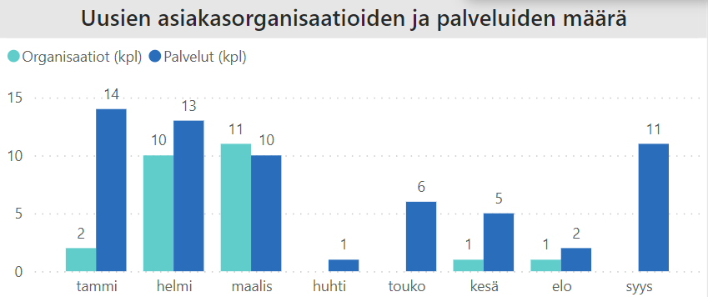
Suomi.fi-viestit käyttötilastot
Suomi.fi-viesteihin tulossa myöhemmin tänä vuonna myös mahdollisuus katsoa palvelun tilastotietoja, mm. lähetettyjen viestien määrät, palvelun käyttäjämäärät ja lähettäjäkohtaiset lähetysmäärät.
Työstetään historiadataa ja ohjeita tilastojen lukemiseen
Henkilökäyttäjät ennen 30.9.2023
Yrityskäyttäjät ennen 30.9.2023
26.8. alkaa yksityiskohtainen tilastointi, siihen asti kaikki suostumuksen annon käyttöliittymät tuntemattomia.

Slide 5
Suomi.fi-viestit siirtyi uuteen ympäristöön 26.8.
Kasvatamme palvelun suorituskykyä ja ennakoimme tulevaa kasvua
Samalla Suomi.fi-viestien viestinvälitys muuttui aikaisempaa automaattisemmaksi:
Jos viestin käsittelyssä on tapahtunut virhe, lähettäjän ei yleensä tarvitse lähettää sitä uudelleen.
Organisaationne saa viestin, jossa kerrotaan, että viesti ohjautuu manuaaliseen käsittelyyn. Tämä ei edellytä teiltä toimenpiteitä. Käsittelyaika maksimissaan yksi työpäivä.
Jos aineistoa ei saada käsiteltyä yhdessä työpäivässä, olemme yhteydessä organisaatioonne ja sovimme toimenpiteistä.
Uusia ominaisuuksia Suomi.fi-viesteihin
Osoitesivun lisääminen paperipostituksiin
Sähköisten allekirjoitusten lähettäminen
Vaakasuuntaisten sivujen käsittely postituksessa
Lisätietoja uusista ominaisuuksista

Slide 6
Muita kuulumisia
Suomi.fi-viestien WebService (WS) -rajapinnan tietojen välittämiseen muutoksia
Muutokset koskevat vain organisaatioita, jotka käyttävät liityntätapana WS-rajapintaa
Seuraavissa operaatioissa välitettävistä loppukäyttäjien puhelinnumeroista ja sähköpostiosoitteista luovutaan tietosuojasyistä 15.12.2023 alkaen
Paluukanavan VieKohteita-operaatio
LisaaKohteita-operaatio
LahetaViesti-operaatio
Pyydämme organisaatioita korjaamaan Suomi.fi-viestien liityntäänsä tarpeen mukaan. Lisätietoa julkaistaan Palvelunhallinnassa lähiaikoina.
Syksyn ja talven aikana kartoitamme asiakkaidemme käyttötapoja ja valmistelemme Käyttötapauskirjaston julkaisua – jos olet kiinnostunut tulemaan haastatelluksi Viestien käytöstä organisaatiossasi, vinkkaa meille chatissa tai osoitteeseen maija.hiitola@dvv.fi
Suomi.fi-viesteille uusia erityisesti asiakasorganisaatioita palvelevia asiantuntijoita
Yhteydenotot jatkossakin organisaatioiden asiakaspalveluun organisaatiopalvelut@dvv.fi, he välittävät kysymyksenne tarvittaessa Viestien asiantuntijoille

Slide 7
Suomi.fi viestit
Q1/2023 | Q2/2023 | Q3/2023 | Q4/2023 | 2024
Jatkuva ylläpito Suomi.fi-viestit ja Suomi.fi-mobiilisovellus
Hallitusohjelmasta kumpuavien muutostarpeiden arviointi sekä ensimmäiset toteutukset
Teknisen uudistuksen läpivienti
Uudet käyttöliittymätoiminnallisuudet ja näkyvyydeltään rajattu viesti
MVP käyttöönotto osana asiointipalvelua
Loppukäyttäjän postilaatikon tilojen jatkokehitys
Toimintaprosessien kehittäminen, erityisesti keskittyen häiriönhallintaan
Kuntien tarjooman ja konseptin esiselvitys sekä kuntien kontaktointi
Tarjooma ja konsepti kunnille ja hyvinvointialueille
Suomi.fi-viestejä käyttävien organisaatioiden käyttötapauksien tunnistaminen ja parannettu ohjeistus
Teknisen uudistuksen myötä syntyneen alustan hienosäätö
Mobiilisovelluksen uusien versioiden kehittäminen (jatkuu 2024)
Suomi.fi-viestejä käyttävien organisaatioiden asiointipalveluiden suhde Suomi.fi viesteihin (jatkuu 2024)
Esiselvityksen perusteella tehtävät muutokset integraatioalustaan
Integraatioalustan muutostarpeiden selvitys (jatkuu 2024)
Valikoitujen uusien toiminnallisuuksien kehittäminen riippuen kustannusarvioista ja toteutettavuudesta (mm. todisteellisen tiedoksiannon jatkokehitys)
Valvonta, lokitus ja loppukäyttäjien ongelmatilanteiden prosessikehitys (jatkuu 2024)

Slide 8
Suomi.fi-viestit 2024 alustavat prioriteetit
Mobiilisovelluksen uusi versio arviolta Q2
Uusia käyttöliittymätoiminnallisuuksia, kuten viestin tallentaminen
Näkyvyydeltään rajattu viesti
MVP varmennepalveluille, tuotteistaminen muille asiakkaille loppuvuodesta
Todisteellinen tiedoksianto
Yhteistyössä Posti Messagingin kanssa, arvio Q3
Tarjooma ja konsepti kunnille ja hyvinvointialueille
Integraatioalustan muutokset

Slide 9
Suomi.fi-maksut
taloushallintoasiantuntija Anja Alanko

Slide 10
Suomi.fi-maksut palvelu
YLEISTÄ
Palvelussa siirrytty hyödyntämään verkkopankkimaksamisessa pankkien avoimia rajapintoja, eli ns. PSD2-maksuja – kustannussäästöt merkittäviä
KEHITTÄMINEN
Vuoden 2023 kehityslistalla mm.:
Asiakkaiden VEMA22-projektin aikana esittämiä pienkehitystoiveita
RF-viite – pankkikohtaiset variaatiot ominaisuuden käytettävyydessä käytännössä estivät käyttöönoton toistaiseksi
PayPal – tavoitteena 12/2023 (haasteellinen aikataulu)
PALVELUN KÄYTTÖÖNOTOT
Palvelu on tarkoitettu ja toimii myös hyvinvointialueiden verkkomaksamisen tarpeissa -> haasteena muu toteutus
Kunnat toivovat kokonaisvaltaisempaa ratkaisua sisältäen myös sähköisen asioinnin
Uusia kauppiastunnuksia avattu tänä vuonna huomattava määrä
Notes:
Omistaja vastaa tietojen tuottamisesta ja kokoamisesta
Jani Ruuskanen (toistaiseksi)
Jari Suhonen (toukokuu ->)

Slide 11
Suomi.fi-maksut käyttöönotot
Vuoden alusta palvelu on kasvanut 35 uudella kauppiastunnuksella
Palvelu on tarkoitettu myös hyvinvointialueiden verkkomaksamisen tarpeisiin – ensimmäinen hyvinvointialue on jo asiakkaana
Asiakkaiden ja kauppiastunnusten lukumäärä
Suomi.fi -maksut | 01/2023 | 02/2023 | 03/2023 | 04/2023 | 05/2023 | 06/2023 | 07/2023 | 08/2023 | 09/2023 | 10/2023 | 11/2023 | 12/2023
Asiakasorganisaatiot yht. | 105 | 108 | 111 | 114 | 116 | 121 | 124 | 124 | 126 | 127 | 127 | 127
Uusia tuotantoon | 3 | 3 | 3 | 2 | 5 | 3 |  | 2 | 1
Irtisanotuneet asiakkaat
Asiakasorganisaatiot yhteensä* | 108 | 111 | 114 | 116 | 121 | 124 | 124 | 126 | 127 | 127 | 127 | 127
Kauppiastunnukset yht. | 150 | 154 | 156 | 160 | 161 | 167 | 173 | 173 | 175 | 177 | 182 | 182
Uusia tuotantoon | 4 | 3 | 5 | 2 | 6 | 6 |  | 2 | 2 | 5
Irtisanotut kauppiastunnukset |  | -1 | -1 | -1
Kauppiastunnukset yhteensä* | 154 | 156 | 160 | 161 | 167 | 173 | 173 | 175 | 177 | 182 | 182 | 182

Slide 12
Suomi.fi-maksut palvelun maksumäärät (kpl) 01/2022-09/2023
Vuosi/kk | 01 | 02 | 03 | 04 | 05 | 06 | 07 | 08 | 09 | 10 | 11 | 12 | Yhteensä
2022 (kpl) | 679 359 | 657 939 | 816 863 | 703 871 | 755 189 | 682 958 | 696 775 | 984 767 | 817 713 | 819 538 | 737 244 | 644 379 | 8 996 595
2023 (kpl) | 755 117 | 676 855 | 755 772 | 703 850 | 765 121 | 680 282 | 723 111 | 1 010 901 | 849 563 |  |  |  | 6 920 572

Slide 13
Suomi.fi-tunnistus ​
Johtava asiantuntija Ulla Kankkunen

Slide 14
Kehittäminen, syksy 2023
TEKNINEN TUKI
tunnistus-kayttoonotot@dvv.fi
Ruotsinkielisten osoitetietojen välittämiseen muutoksia - lisäys metadataan
Sähköpostitiedote ma 9.10., testattavissa 12.10. alkaen
Syksyn aikana julkaistu saavutettavuuskorjauksia ja pieniä käyttöliittymämuutoksia
Uusia eIDAS-maita julkaistu kesä- ja syyskuussa (Liettua, Itävalta, Slovenia, Liechtenstein)
eIDAS-solmupiste auditoitu (ei huomioita)
ILO-hankkeen selvitys; henkilökortin notifiointi
Välityspalvelun tarjouspyyntö auki

Slide 15
Suomi.fi-tunnistus
Q1/2023 | Q2/2023 | Q3/2023 | Q4/2023 | 2024
Pilviympäristön skaalautuvuusominaisuuksien parempi hyödyntäminen
Pilviympäristön skaalautuvuusominaisuuksien parempi hyödyntäminen #2
Infrapäivitys (EKS)
“Konepellin alla” tehtävät tekniset muutokset vievät valtaosan tuotetiimin kaistasta
Varaympäristön POC
Infran parannukset ovat
jatkuvaa työtä
Välityspalvelun luottamusmuutokset (M72b)
Varaympäristöratkaisu
Saavutettavuuskorjauksia
Saavutettavuuskorjauksia
Tietojen välitys asiointipalveluille -uudistus
(ruotsinkieliset attribuutit)
Solmupisteen auditointi
Mahdolliset hallitusohjelmasta kumpuavat kehitystarpeet
Uusia eIDAS-maita lisätään, kun notifioineissa maissa integrointivalmius

Slide 16
Kehittäminen, 2024
TEKNINEN TUKI
tunnistus-kayttoonotot@dvv.fi
Vaalit: Presidentinvaalit tammi-helmikuu, europarlamenttivaalit kesäkuu
Skaalausparannusta
Mahdollinen välityspalvelun vaihto
Varaympäristöratkaisu
SAML-varmenteen vaihto
Mahdolliset muut talven aikana käynnistyspäätöksen saavat hankkeet tai projektit

Slide 17
Suomi.fi-tunnistuksen tapahtumamäärät 1-9/2023
Kokonaistapahtumamäärä 1-9/2023 on 154,8 M
Kokonaistapahtumamäärä 1-9/2022 oli 149 M
Tapahtumamäärätilastoja voi tarkastella tarkemmin Palveluhallinnassa https://palveluhallinta.suomi.fi/fi/tilastot/raportit

Slide 18
Syksy 2023 aikataulu
Syksyllä järjestämme kaksi Suomi.fi-infoa:
Lokakuu ke 11.10. klo 9 | Viestit, Valtuudet, Tunnistus ja Maksut
Marraskuu ke 8.11. klo 9 | Verkkopalvelu, Palvelutietovaranto, Laatutyökalut, Kartat, ja Tiedon avaamisen ja hyödyntämisen palvelu (Palveluväylä, Avoin data, Yhteentoimivuus ja Testiaineistopalvelu)

Slide 19
Valtuudet
Erityisasiantuntija Hilppa Anttila-Huhtamies

Slide 20
Suomi.fi-valtuudet syksy 2023
Q4/2023
Suorituskyvyn ja laadunvarmistuksen parantaminen
Valtuudet-palvelu häiriötöntä, luotettavaa, saatavuus korkealla tasolla
Riippuvuus taustarekistereistä
Edunvalvonnassa olevien rajoitteiden poisto valtuuttamisesta ja puolesta-asioinnista
Tietoa palveluntarjoajille:
Valtuudet-palvelun laajentaminen edunvalvonnan asiakkaille, edunvalvontavaltuutetuille ja edunvalvojille 2023–2025
Jatkuva ylläpito
Edunvalvontaan määrätyt valtuuttajina ja valtuutettuina
Valmistelu: Edunvalvontavaltuutetuille roolipohjainen puolesta-asiointi taloudellisissa asioissa
Valmistelu: Edunvalvojille roolipohjainen puolesta-asiointi taloudellisissa asioissa
Käyttökokemuksen kehittäminen: Mobiilikäytettävyyden parantaminen
Käyttökokemuksen kehittäminen: valtuusasioiden löytäminen
Yhdistykset valtuuttaminen 2- yhdessä

Slide 21
Suomi.fi-valtuudet tiekartta-aihio 2024
Q1/2024 | Q2/2024 | Q3/2024 | Q4/2024 | 2025
Suorituskyvyn ja laadunvarmistuksen parantaminen
Edunvalvontavaltuutetuille ja yksityisille edunvalvojille puolesta-asiointi henkilöä koskevissa asioissa
Jatkuva ylläpito
Käyttökokemuksen kehittäminen: valtuusasioiden löytäminen
Valmistelu: Sähköinen puolesta-asiointi koskemaan myös yleisiä edunvalvojia
Ulkomaalaisten yritysten valtuushakemusprosessin sähköistäminen (Viro)
Ulkomaalaisten yritysten valtuushakemusprosessin sähköistäminen jatkokehitys
Muu kehittäminen, tarkentuu myöhemmin
Edunvalvontavaltuutetuille roolipohjainen puolesta-asiointi taloudellisissa asioissa
Yksityisille edunvalvojille roolipohjainen puolesta-asiointi taloudellisissa asioissa
Valtuushakemusprosessin käytettävyysparannuksia
Hajautetun virkailijavaltuuttamispalvelun laajeneminen hyvinvointialueille

Slide 22
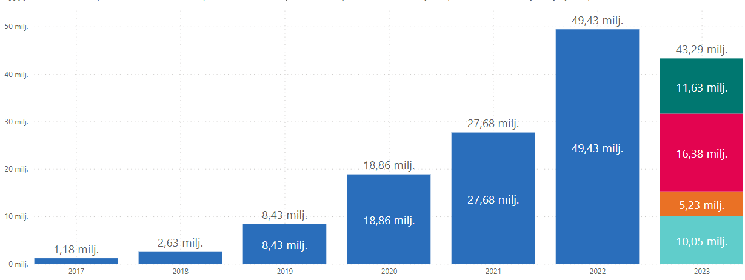
Suomi.fi-valtuudet – lukuja
Valtuuksia antaneiden kumulatiivinen lukumäärä
Henkilöt 296 000 (32%)
Yhteisöt 612 000 (68%)
5 000 000 valtuuskyselyä /kk
244 sähköistä asiointipalvelua
47 uutta / 2023
Valtuuskyselyiden määrä
Erottelematon Henkilön psta Yritys henkilön psta Yrityksen psta Yritys yrityksen psta
444 valtuusasiaa
henkilöt ja yritykset antaneet yhteensä
36 000 000 valtuutta
Apteekkiasiointi 235 000
Veroasioiden hoito 1 400 000
Terveydenhuollon asioiden hoito 105 500
voimassa olevaa
2017 2018 2019 2020 2021 2022 2023
235 000
1 400 000
105 500
Palveluhallinta-sivusto > Raportit > Suomi.fi-valtuudet > Valtuuksien tapahtumamääriä
Valtuusrekisterin perustiedot

Slide 23
Tietoa Suomi.fi-palveluiden kehittämisestä
Suomi.fi-tiekarttaa päivitetään kvartaaleittain osoitteessa dvv.fi/suomi.fi-infot
DVV:n järjestämät infot löydät osoitteesta dvv.fi/tapahtumat
Suomi.fi-uutiskirjeen voit tilata osoitteessa dvv.fi/uutiskirje
Suomi.fi-infot keväällä
10. huhtikuuta, klo 9–10: ilmoittaudu https://www.lyyti.in/suomifi-info-04-24
9. toukokuuta, klo 9–10: ilmoittaudu: https://www.lyyti.in/suomifi-info-05-24
Tarkempaa tietoa ohjelmasta maaliskuussa 2024.

Slide 24
Kiitos osallistujille​!​ Tilaisuuden aineisto löytyy dvv.fi/suomi.fi-infot.

